Slide 1


DAS
SOLAR
www.das-solar.com

Slide 2

コア・バリュー
協力と共栄
ビジョン
尊敬される国際的な新エネルギー企業になること
ミッション
一筋の光があなたの生活を照らすこと
Tier 1
Top 3
Top 8
BloombergNEFの太陽電池モジュールメーカー
N型モジュールの出荷量
InfoLinkモジュールの累積出荷量

Slide 3

発展歴史
2024
世界トップ3
N型モジュールの出荷量
2023年
世界トップ 10
モジュール年間出荷量18GW+
2019年
出資を受ける
2020年
分散型製造
2021年
研究開発チームを強化
2022
モジュールの累積出荷量Top10
2018年
創立
セル/モジュール容量
1.2GW / 0.9GW
1.2GW / 0.9GW
6GW / 6GW
20GW / 20GW
30GW / 30GW
効率化のロードマップ
TOPCon1.0 / 22.3%
TOPCon1.0+ / 23.5%
TOPCon2.0 / 24.5%
TOPCon3.0 / 25.8%
TOPCon4.0 / 26.36%
量産平均効率 26.7%
3

Slide 4














銀行との信頼関係
5A1
A 格付け
PV テックバンカビリティ
......

Slide 5
年間生産売上高
財務・業績
出荷量
（GW）
25GW
260+
35
18GW
（亿元）
20
500
15
300
230
10
9GW
200
111.5
5
3.2GW
100
10.8
25.3
1
1
.35
1
. 7GW
.2GW
0
0
2019
2020
2021
2022
2023
2024E
2019
2020
2021
2022
2023
2024E
2021年
2022年
2023年
売上高成長率
134%
340%
135%
5

Slide 6

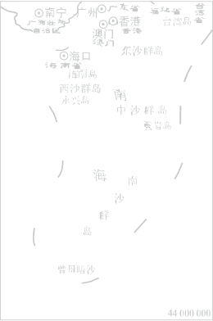
生産容量計画
2024年 まで
セル容量
モジュール容量
30+
30+
GW
モジュール
GW
セル
内モンゴル
セル
朔州
忻州
泰州
泰州
苏州
衢州
衢州
モジュール容量
セル+モジュールの容量
漳州
漳州
セル容量
蚌埠
貴州
北海
京山
6

Slide 7
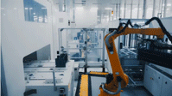


生産・管理をAI化
知能化・情報化
全般的な知能化管理を実現し、製品の品質を確保し、運営効率とサービス効率を向上させます。
情報化
自動化
スマート物流
システム統合とデータベース:
OA、BI、ERP、CRM、SRM
自動化機器、包装ライン、ロボット：MOM（MES、DAQ）
WCS、キャッシュ倉庫、AGV・物流機器
7

Slide 8






持続的イノベーション
497件＋ 特許取得件数
先行技術
2022年 新エネルギー業界の特許 ランキングトップ 100
特許取得件数 ランキング第86位
N型技術 特許件数トップ
中国 CNAS 実験所認定
CTFはドイツ認定機関であるDAkkS（ドイツ評定評議会）より認定された4つの技術検査協会TÜV SÜD 及び TÜV NORDより実験所認定を取得しました。
ハイテク企業
特許における先導者
8

Slide 9
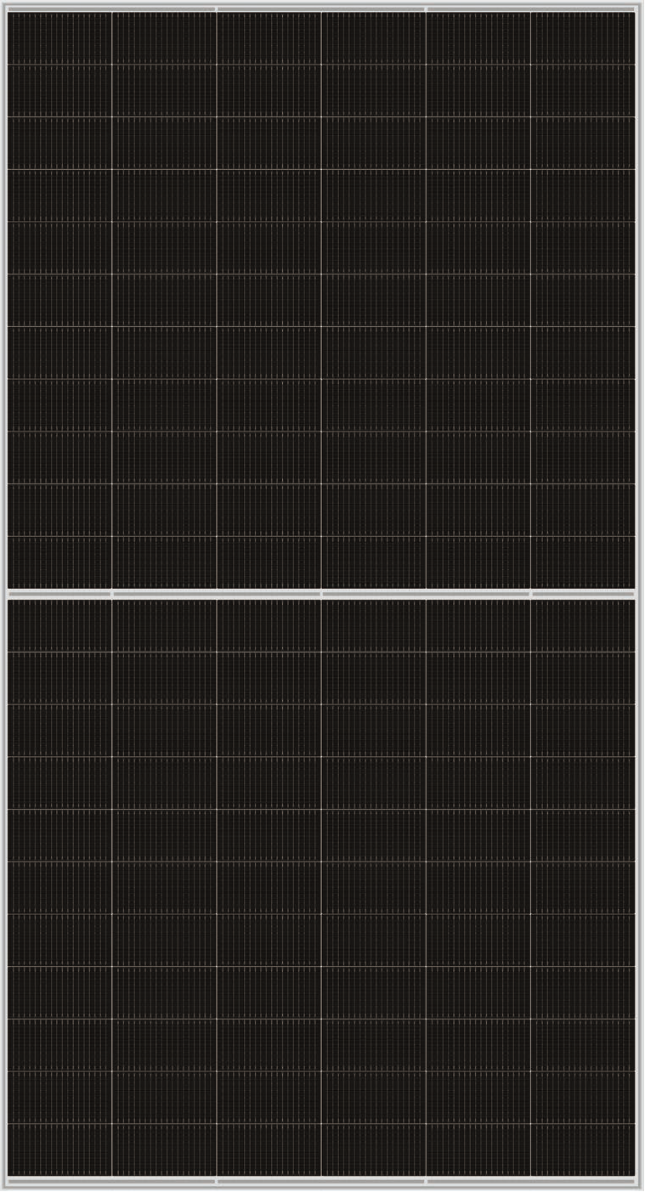
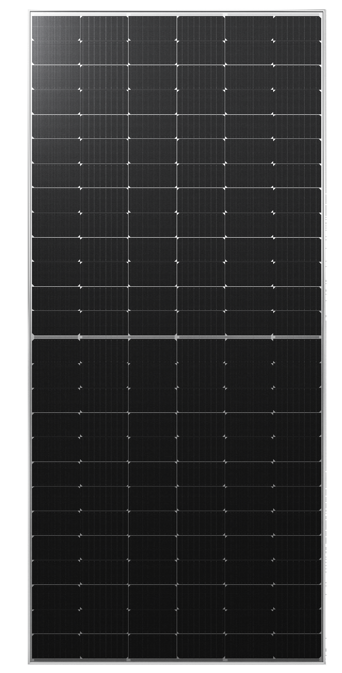
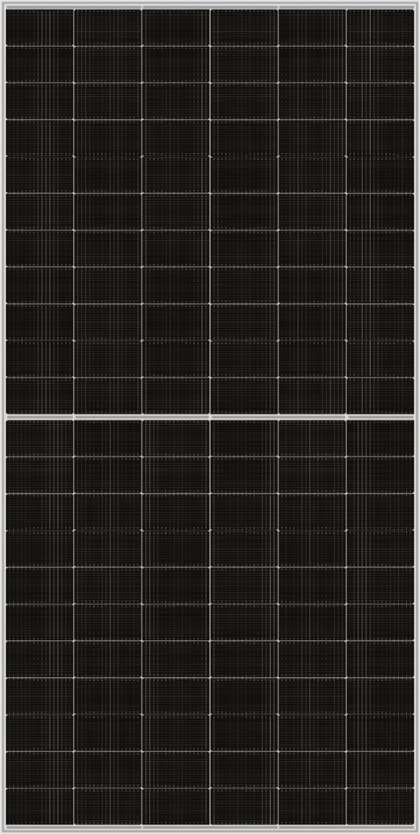
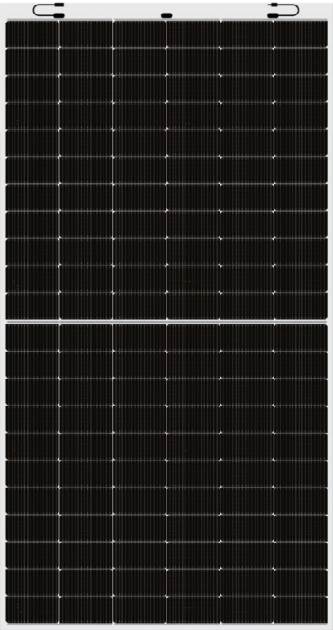
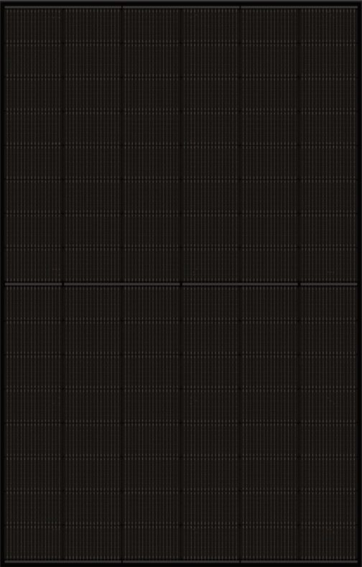
「N型」製品シリーズ
N時代矩形製品が全面的に効率を向上させ、DAS Solar「N型」シリーズであるDAON 4.0が再び先頭に立っていた。
多様なシーンに適用でき、全ての光に価値を引き出せる。
DAS-DH132NC
DAS-DH156NA
DAS-DH132NE
DAS-DH96NE
720W
645W
625W
455W
DAS-LH132PA
2384×1303×33mm
2465*1134*30mm
2382*1134*30mm
1762*1134*30mm
475W
2148*1134*9mm
セル 産業用プロジェクトに適用
セル 住宅用プロジェクトに適用
9

Slide 10
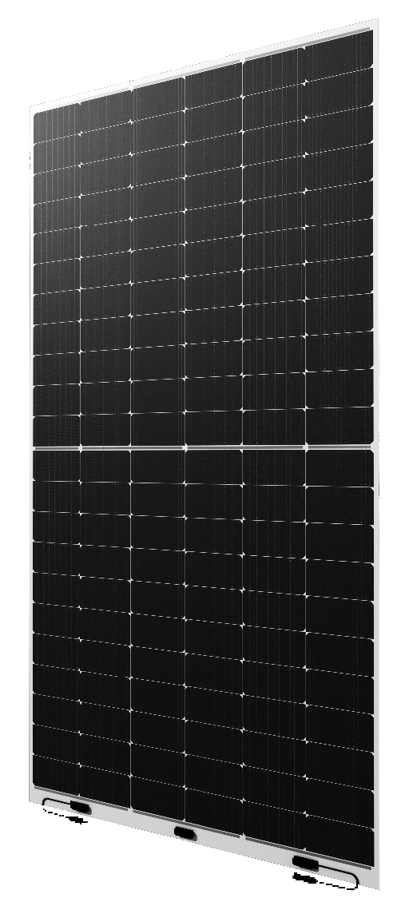

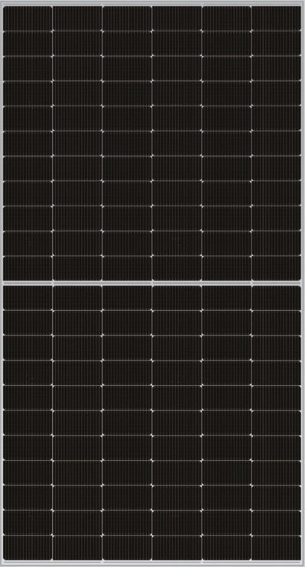





Ecosky 軽量モジュール
超軽量
高信頼性
フロントプレートはフッ 素付き複合材料設計により
モジュールの重量は60%削減
先進的な封止技術
高性能な封止材料 特殊的なフッ素系複合材料と防水防火 バックプレートの組み合わせ
軽量ハーフカットモジュールDAS-LH132PA
フレーム付き軽量モジュール
DAS-LF132PA
品質保証
取り付け簡単
信頼性が高い材料&先進的なプロセス
PCCC/TUV/CGCTUV認証
製品第三者保証保険
粘着テープにより
迅速で便利かつ
直接的な取り付けが可能
幅広い応用シーンに対応
475W
475W
2148*1134*9 mm
2110*1142*30mm
10

Slide 11
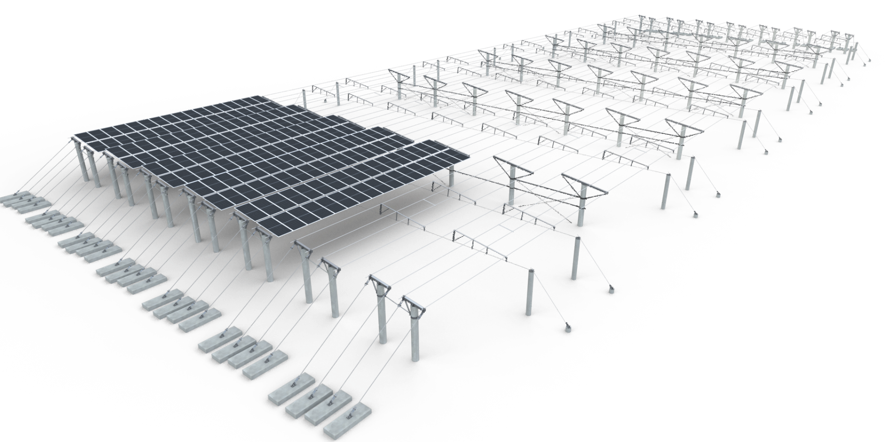
全シーン対応ソリューション・プロバイダー
DAS Solar フレキシブル太陽光発電シリーズは、高いクリアランス、大きなスパン及び高い安全性という3つの優れた特長を有しており、従来の太陽光架台が抱える土地占有面積の大きさ、再利用の困難さ、工事費用の高さというような課題を効果的に解決します。これにより、土地の総合的な再利用を促進し、「太陽光＋農業」、 「太陽光＋林業」、 「太陽光＋漁業」、 「太陽光＋畜産業」のような複合的な「太陽光発電＋」プロジェクトの普及を一層推進します。
特別設計 - 列間フレキシブル耐風システム
ケーブルのサグを制御するためのプレストレス張力の適用
南北スタビライジングロッドシステムとの構造統合
耐荷重ケーブルのねじれ剛性の強化
風振動によるモジュールへの悪影響を効果的に緩和する
耐風
耐クラック
低コスト
11

Slide 12
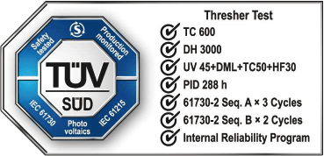





認証
QS認証
製品認証
特別な認証と試験
ISO9001
ISO14001
ISO45001
IEC62941
グリーンサプライチェーン
エネルギー管理システム認証
知的財産管理システム認証
CE
CGC
PCCC
CQC
BIS
Inmetro(ブラジル）
CEC
MCS
UKCA
DEWA
JP-AC
二酸化炭素排出量
REACH
Abu Dhabi（アブダビ）
WEEE
IEC61701 塩水噴霧腐食試験
IEC62716 アンモニア腐食試験
IEC60068-2-68 砂塵耐性試験
IEC62804 電位による劣化を検出するための試験方法
3倍PID
12

Slide 13




EcoVadis
銀賞を受賞
TÜV NORDがSAI認定証を発行
SA8000:2014社会的説明責任システム認証書
Achillessannka 加入
ESG評価システムで85点以上
ESG最優秀PV企業
ESG 50 人気リスト
PV Tech 2024
Bloomberg Green

Slide 14







绿色之道
Go Green with DAS!
3596万トン
1234万吨
CO2排出の総削減量（2023年時点）
標準石炭の削減量
绿色工厂
14

Slide 15



グローバルローカライゼーション
ドイツ
米国
日本
アラブ首長国連邦
浙江省衢州市
メキシコ
設立された子会社
（倉庫・物流現場）
シンガポール
計画の子会社
（倉庫・物流拠点）
ブラジル
オーストラリア
南アフリカ
ビジネスのフットプリント
本社
15

Slide 16
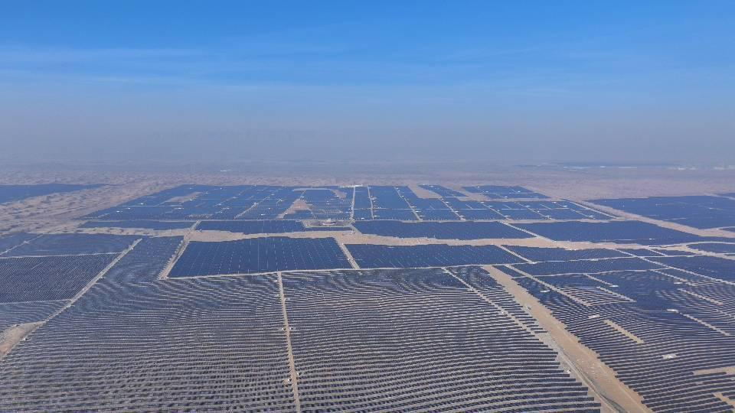
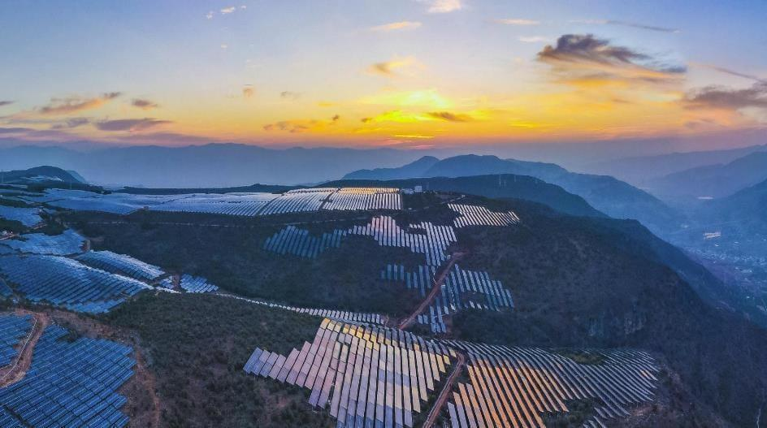
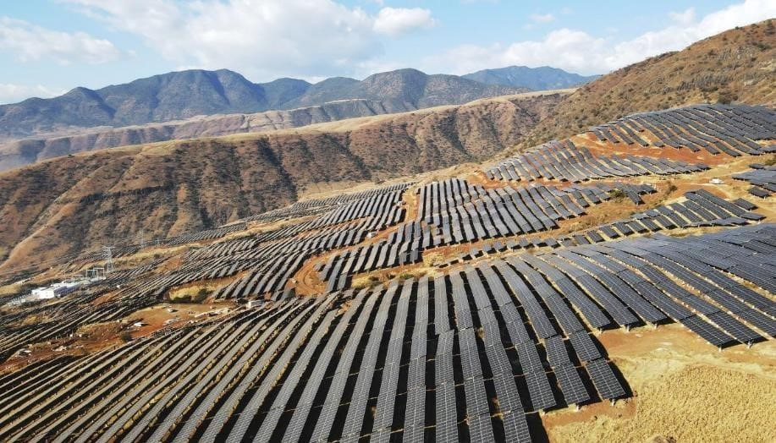
大規模野立太陽光発電プロジェクトの応用
DAS Solar・ダブルガラスモジュールのメリット：ダブルガラス設計により、強度と硬度が向上し、風や砂による持続的な侵食を対応できる。
クブチ砂漠化対策太陽光発電所プロジェクト
山地太陽光発電所プロジェクト
標高の高い山の太陽光発電プ所ロジェクト
1.52GW
中国 ·内モンゴル
100MW
中国 ·雲南· 岩漰
136.7MW
中国 ·雲南·鶴慶
運転開始日 : 2023.11 DAS-DH144PA-545
運転開始日 : 2022.12 DAS-WH144PA-540
運転開始日 : 2022.12 DAS-WH144PA-540
16

Slide 17
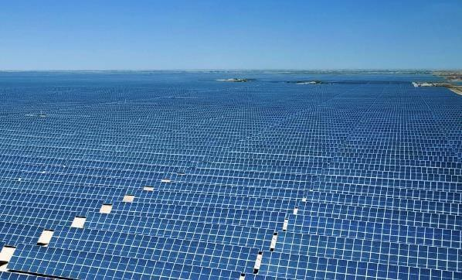
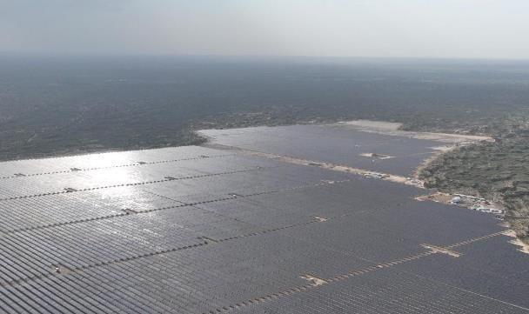
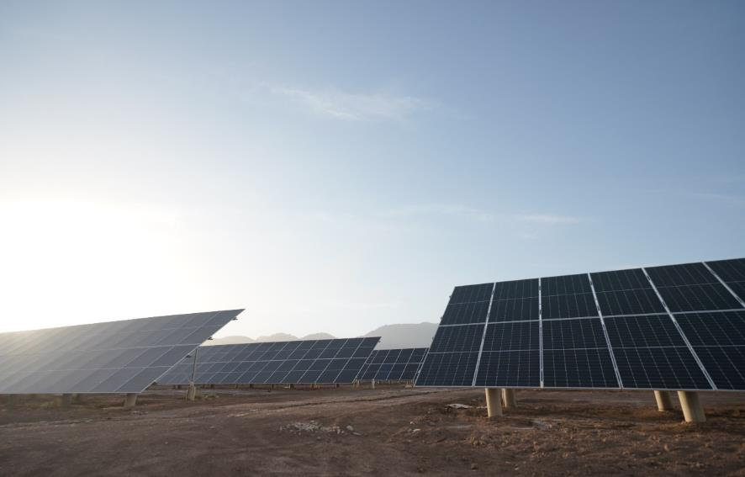
砂漠での太陽光発電プロジェクト
DAS Solar・両面ガラスモジュールのメリット：二重ガラス設計により、強度と硬度が向上し、風や砂による持続的な侵食を対応できる。
ゴビ砂漠における新たな多産業開発モデル
マラルベシ・プロジェクト
世界初のDC2000V稼働太陽光発電システム
400MW
アワティ（阿瓦提）・新疆・中国
150MW
楡林・陝西・中国
400MW
中国 · 新疆 · 喀什巴楚
運転開始日 : 2023.04 DAS-DH144NA-560
運転開始日 : 2023.05 DAS-DH144NA-560
運転開始日 : 2023.11 DAS-DH144PA-545
17

Slide 18
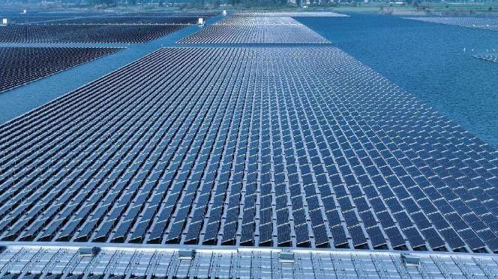
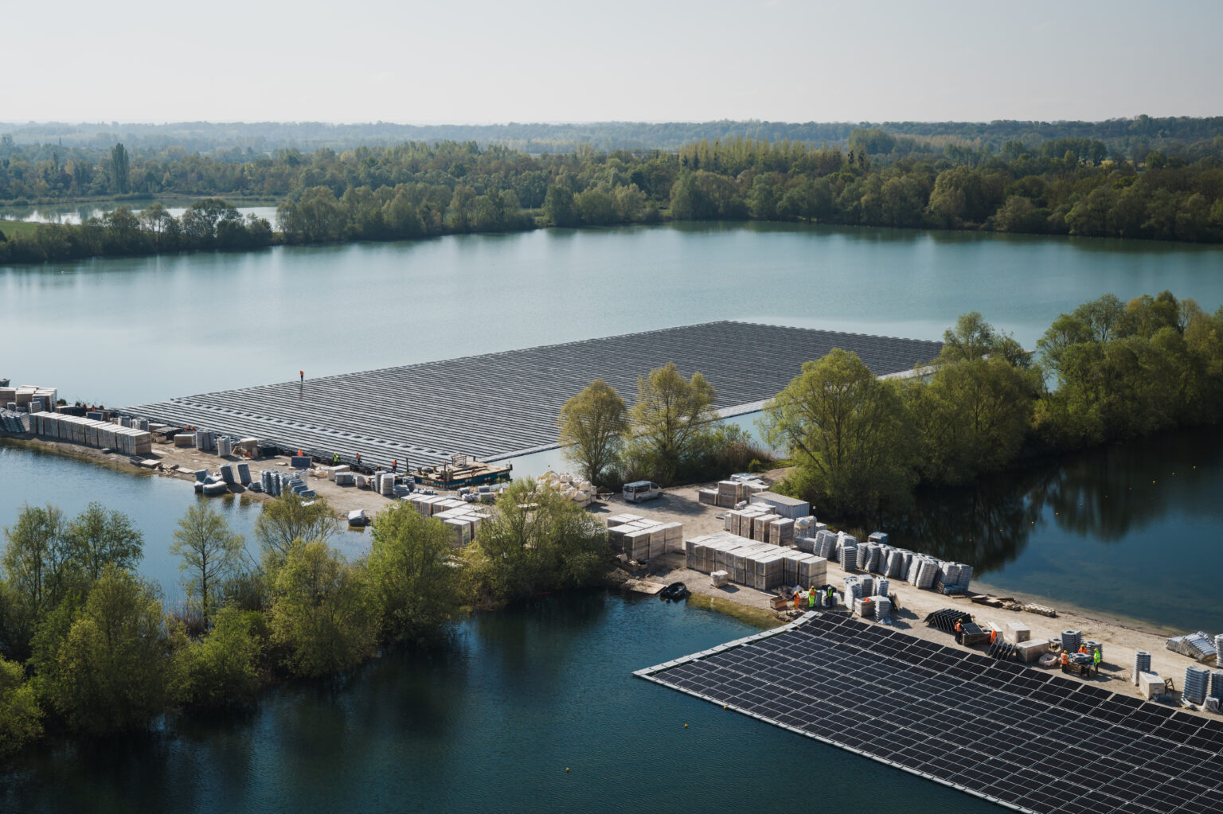
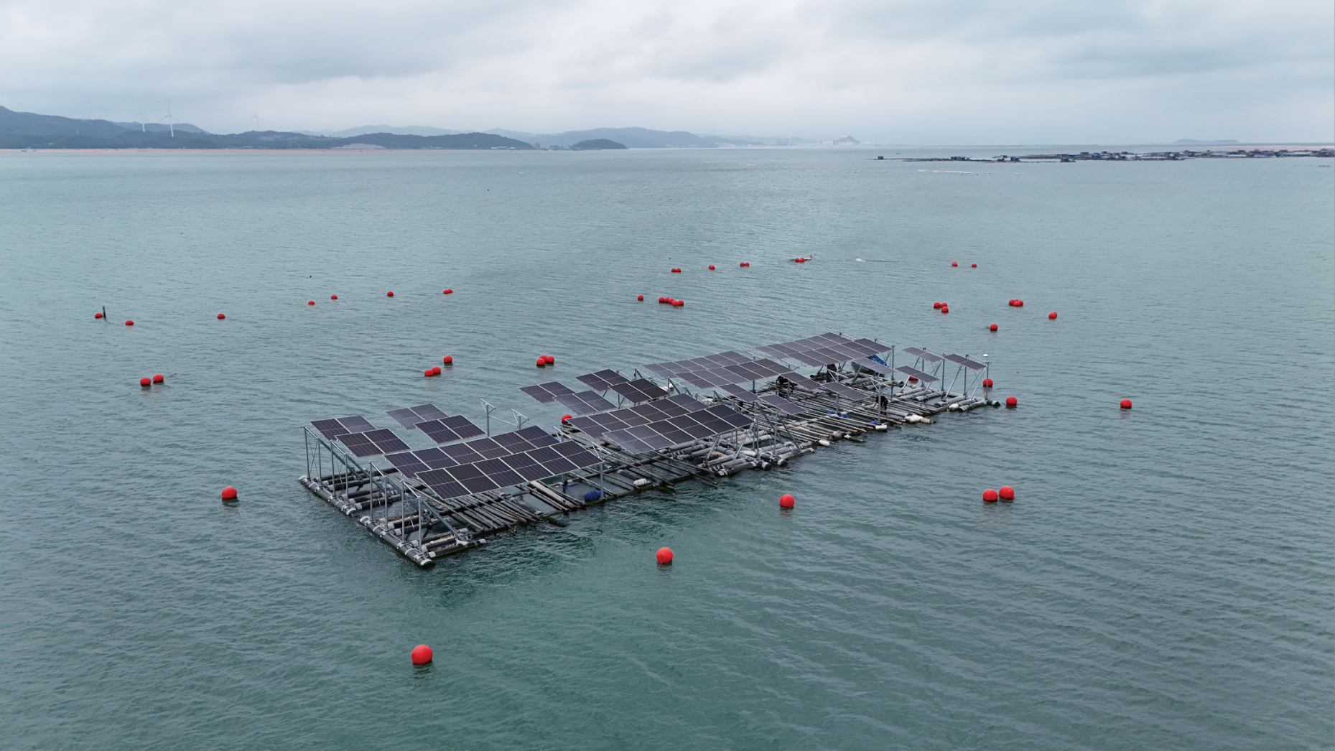
水上発電・フローティングシステムプロジェクト
DAS Solar：高性能モジュールを使用することで、防水性能がより優れている。
世界最大規模のフローティング太陽光発電所
欧州最大の浮体式太陽光発電プロジェクト
福建漳州海上浮体実験プロジェクト
650MW
富陽・安徽・中国
74MW
フランス
海上浮体実験プロジェクト中国 · 福建 · 漳州
運転開始日 ：2022年12月 DAS-DH144PA-540
DAS-DH144PA
運転開始日 : 2024.07
18

Slide 19
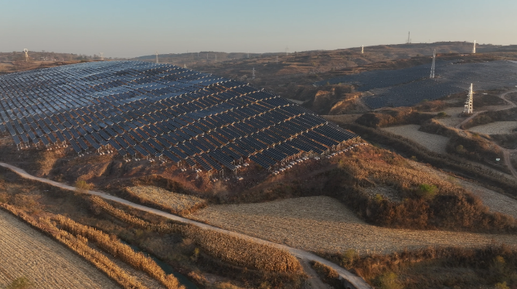
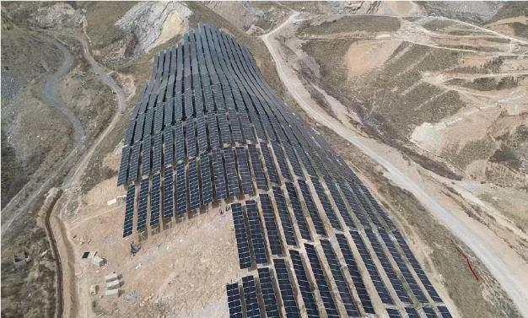
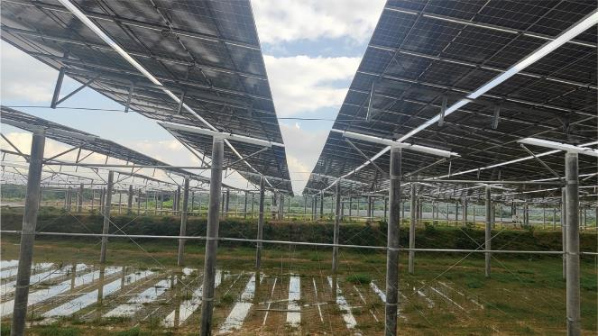
フレキシブル架台プロジェクトの応用
DAS Solar：フレキシブル架台は大スパンと高クリアランスの特性により、従来の架台が抱える問題を解決でき、太陽光発電システムの効率性を向上させることができる。
フレキシブル架台山地プロジェクト
太陽光発電＋エコロジカル・プロジェクト
漁業太陽型+フレキシブル架台プロジェクト
200MW
中国 · 山西 ·沁県
200MW
中国 ·涇陽
70MW
中国 · 海南 · 定安
フレキシブル架台プロジェクト
フレキシブル架台プロジェクト
フレキシブル架台プロジェクト
19

Slide 20
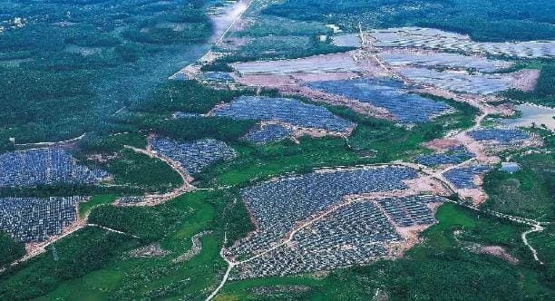
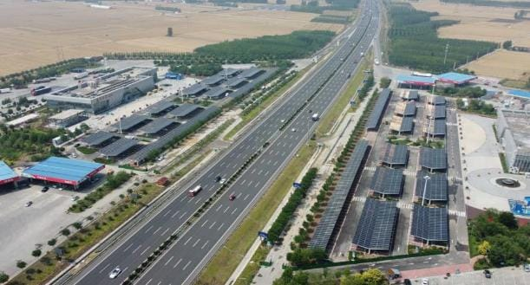
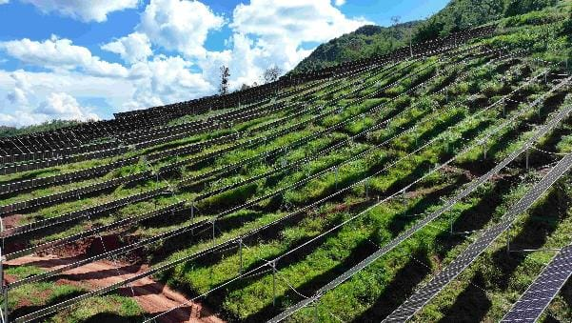
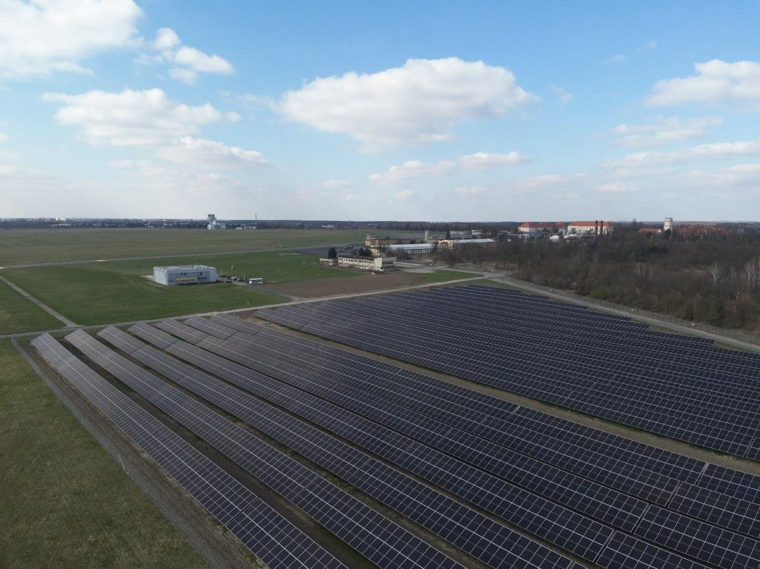
様々な協業プロジェクトの応用
「太陽光発電＋エコロジー」プロジェクトは、農村の活性化、エコロジカル・マネジメント、グリーン輸送等を推進できる。
3.2MW
済南・山東・中国
100MW
海南・中国
運転開始日: 2022年10月
DAS-DH144PA-540
営農型太陽光発電所
高速道路・サービスエリア
+
太陽光発電所
運転開始日: 2022年8月
DAS-DH144NA-550
DAS-LOCP-320W
薬草 アグリボルタティクス
+
フレキシブル架台太陽光発電所
12.13MW
宜門・雲南・中国
4MW
ポーランド · ヨーロッパ
超軽量フレキシブルモジュール

Slide 21
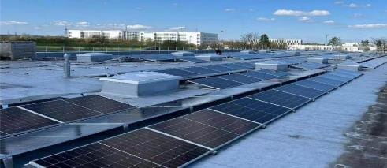
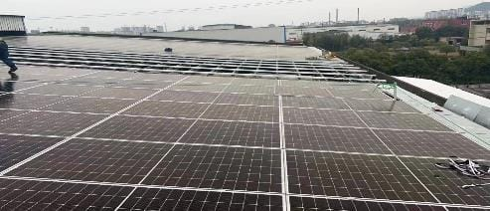
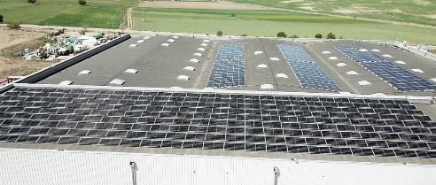
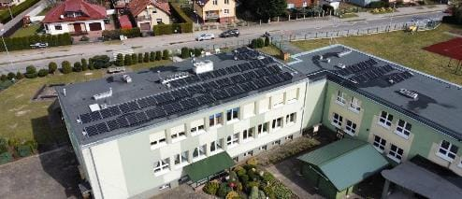
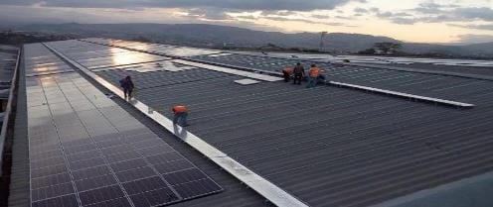
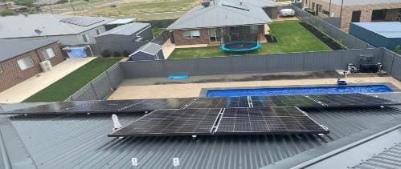
分散型太陽光発電の応用
住宅用太陽光発電市場を活発化し、屋根に乗せるモジュールに新たな定義を与える。
1.2MW
ドイツ・ヨーロッパ
10MW
新宇・江西・中国
1MW
マドリッド · スペイン · ヨーロッパ
DAS-WH108NA-410
運転開始日：2023年5月 DAS-DH144NA-560
運転開始日：2023年5月 DH108NA-420
1MW
シュチェチン · ポーランド
· ヨーロッパ
1.7MW
テグシガルパ・ホンジュラス
6.6KW
ビクトリア州 · オーストラリア
運転開始日：2019年9月 DAS-WH144PA-545
運転開始日: 2020年 DAS-WH120-330
21

Slide 22


DAS Solar 選びの軸
トップ10
トップ3
グローバル出荷量
N型
モジュールの出荷量
グローバル
ローカリゼーション
コアチームにより
15年以上の業界経験
グリーン
サプライチェーン
長期的な投資価値
22

Slide 23


ご清聴ありがとうございました

